Slide 1
Tervanpoltto Pohjanmaalla ja tervareitit

Slide 2
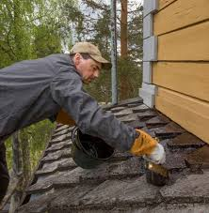
Tervanpoltto Pohjanmaalla ja tervareitit
1600-luvulla ja 1700-luvulla terva oli Suomen tärkein vientiartikkeli
Tervaa tarvittiin puun ja köysien suojaamiseksi säältä ja lahoamiselta
Käyttökohteita olivat esim. paanu- ja pärekatot, puiset laivat, puusukset
Isonvihan aikana 1712 lakkautettiin Pohjanmaan tervakauppaa hallinneet tervakomppaniat ja poltto tuli vapaaksi
Uudenkaupungin rauha 1721 nosti Pohjanmaan Suomen tärkeimmäksi tervan vienti- ja valmistusalueeksi

Slide 3
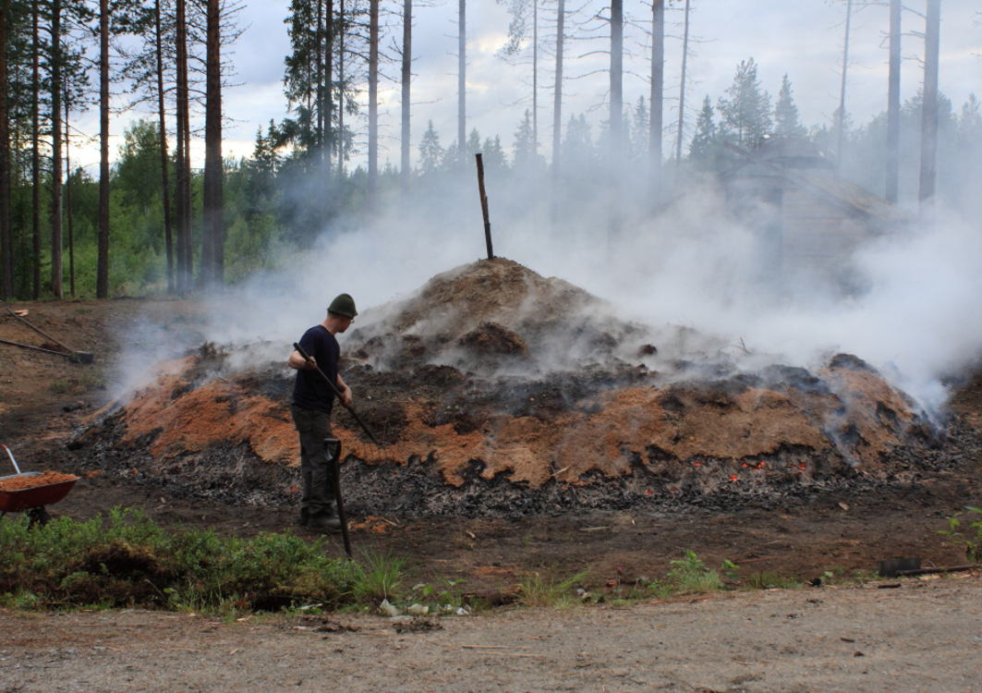
Tervanpoltto Pohjanmaalla ja tervareitit
Tervanpoltosta tuli talonpoikien keino hankkia lisätienestiä
Tervahauta saattoi olla yhden talon oma tai usean talon yhteinen
Se sijaitsi usein etäällä varsinaisesta asutuksesta ja vanhoista tervahaudoista on jäänyt erilaisia paikannimiä, Esim. Hautala, Hautanen, Hautakangas, Hautapelto
Tervahaudan polttaminen oli pitkä prosessi ja kesti kaikkinensa 3-4 vuotta

Slide 4
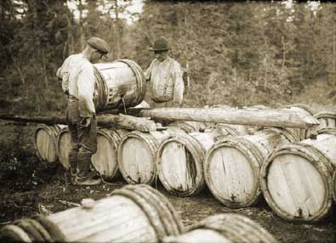
Tervanpoltto Pohjanmaalla ja tervareitit
Ison tervahaudan polttaminen
saattoi kestää viikon ja siitä
saatiin 121 tynnyriä tervaa
Terva kuljetettiin Järviseudun kunnista Kokkolaan ja Pietarsaareen hevoskuormassa
Parasta tervan kujetusaikaa oli kevättalvi ja kuljetus tapahtui teiden puuttuessa jäässä olevien jokien uomia pitkin tai niitä seuraillen
Keskeisin kuljetusreitti oli Ähtävänjokea Pietarsaareen
Terva myytiin Pietarsaaren ja Kokkolan tervaporvareille, jotka myivät sen sitten eteenpäin

Slide 5
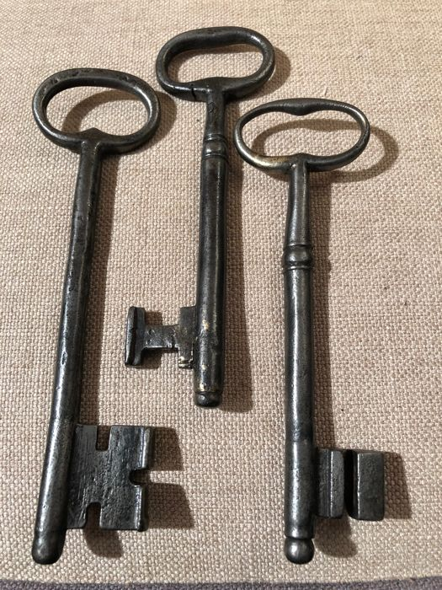
Tervanpoltto Pohjanmaalla ja tervareitit
Tervanpoltto toi Järviseudullekin varallisuutta ja tervasta saadut rahat käytettiin erilaisten käyttötavaroiden hankintaan
Tärkein ostotavara oli vilja, seuraavaksi tärkein suola
Lisäksi ostettiin kuivakalaa, rautaa kirveisiin, lapioihin ja patoihin, jonkin verran ostettiin kangasta, tupakkaa ja viinaa
Myös kahvi ja sokeri löytyvät listalta, joskin niiden hankkiminen oli vielä vähäistä

Slide 6
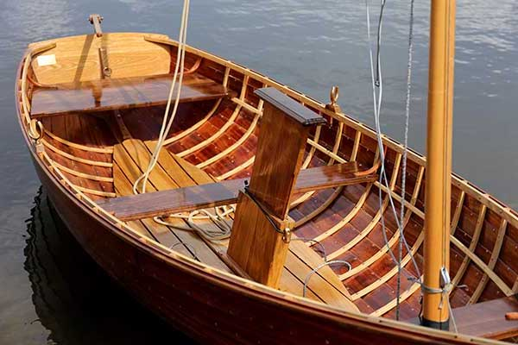
Tervanpoltto Pohjanmaalla ja tervareitit
Tervan tarve väheni vähitellen, kun siirryttiin teräslaivoihin ja paanukatotkin jäivät historiaan
Tervan tuotantomäärät romahtivat 1800-luvun lopulle tultaessa ja tervan polttaminen myyntiin alkoi olla taloudellisesti kannattamatonta
Lisäksi metsistä tuli tärkeitä tukkipuun takia, joten niitä ei halutta käyttää tervan tuotantoon

